Slide 1
Pay The Bill
עירית אשורי 204605109
פאולינה הוטה 327119871

Slide 2
הקדמה
תשלום חשבונות דרך בלוקציין בצורה המאובטחת והנוחה ביותר כיום.
ערים חכמות עתידות להכנס לעולמינו ויחד איתן גם מכירת אנרגיה ירוקה כדוגמא אנגריה סולרית - ניתן להעבירה בין שכנים ללא צורך בצריכת חשמל רגילה. לכן, חשבנו על מערכת שתשמש להעברת כספים גם במקרה כזה.
ייצירת מטבע מתאים לתשלום החשבונות.

Slide 3
טכנולוגיות
JavaScript
HTML
CSS
PowerShell

Slide 4
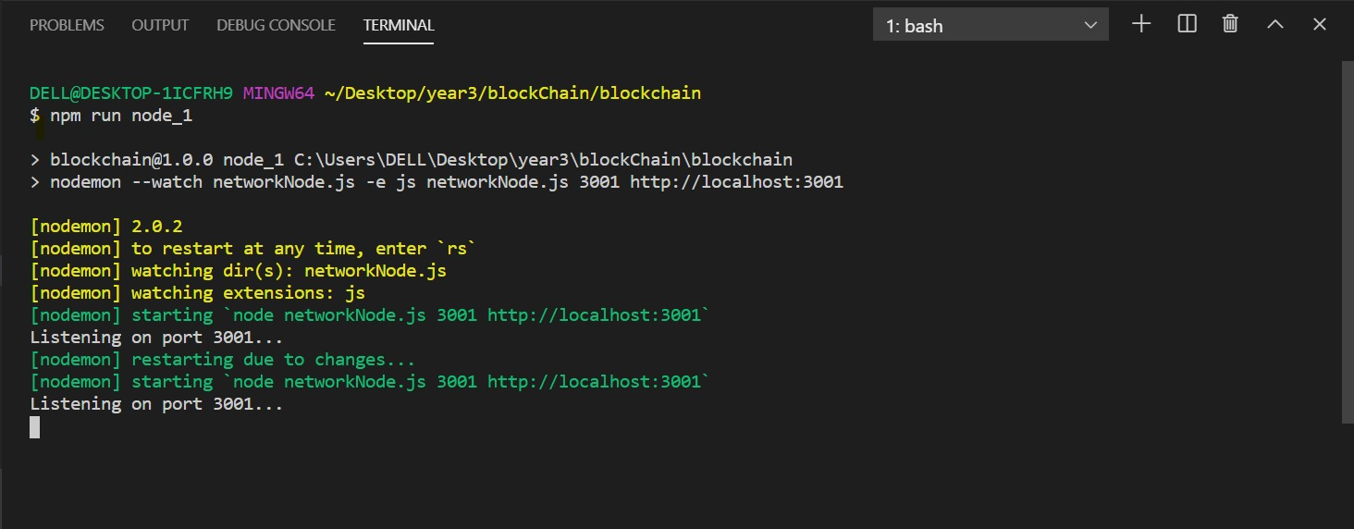
שורת הפקודה
אישור שהצומת רץ

Slide 5
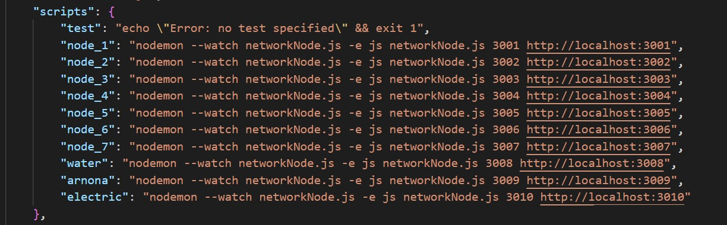
שמות הצמתים שאותם נריץ - כל צומת הוא לקוח המשתמש במערכת.
אלה הם הצמתים שנריץ, היוצרים את רשת הבלוקצ'יין.
תחילת כתובת ה- URL של כל צומת.

Slide 6
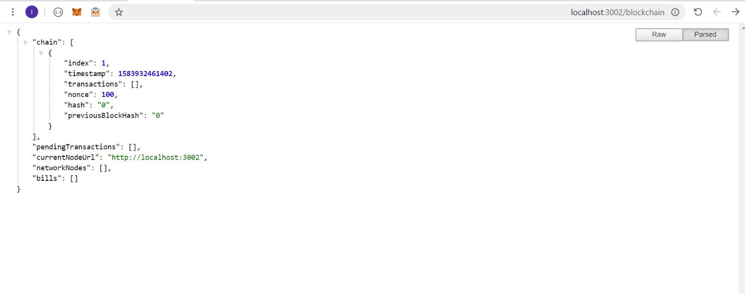
http://localhost:3001/blockchainבכתובת localhost: node_name אנחנו נעשה אימות לכל פעולה - דף זה הוא רק למראית עינינו - כדי שנעשה ולידציה על המערכת. ניתן לראות שכרגע אין עסקאות, הבלוק היחידי הוא genesis block ללקוח(node_2) אין חשבונות וכרגע הוא לא נמצא ברשת עם צמתים אחרים.

Slide 7
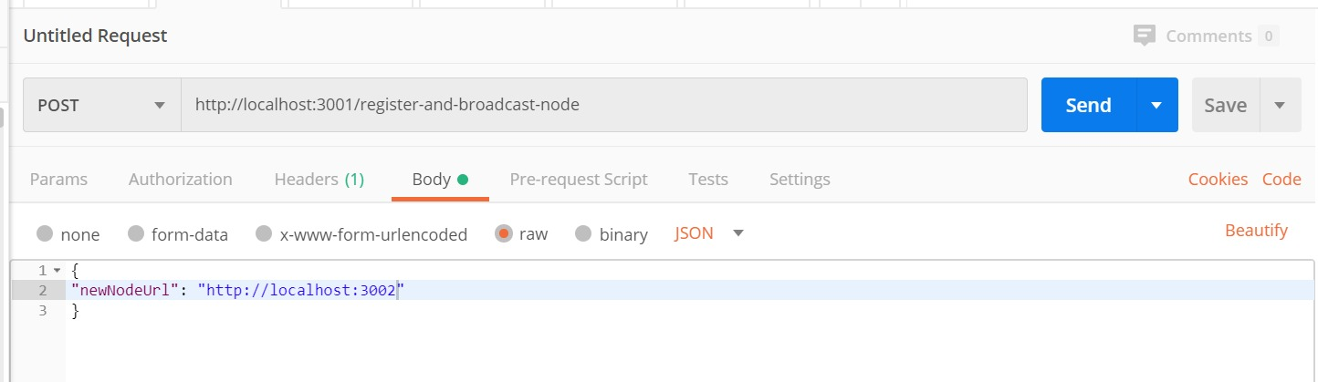
כדי לקשר את כל הצמתים תחת רשת אחת נשתמש בתוכנה בשם “postmanCanary” כאשר node_1 יקשר את שאר הצמתים באמצעות הפונקציה register-and-broadcast-node. בעת קישור צומת לרשת באופן אוטומטי הוא יקושר עם כל הצמתים הנמצאים בה ותהיה לו גישה למידע על עסקאות ובלוקים שנעשו בכל הרשת.

Slide 8
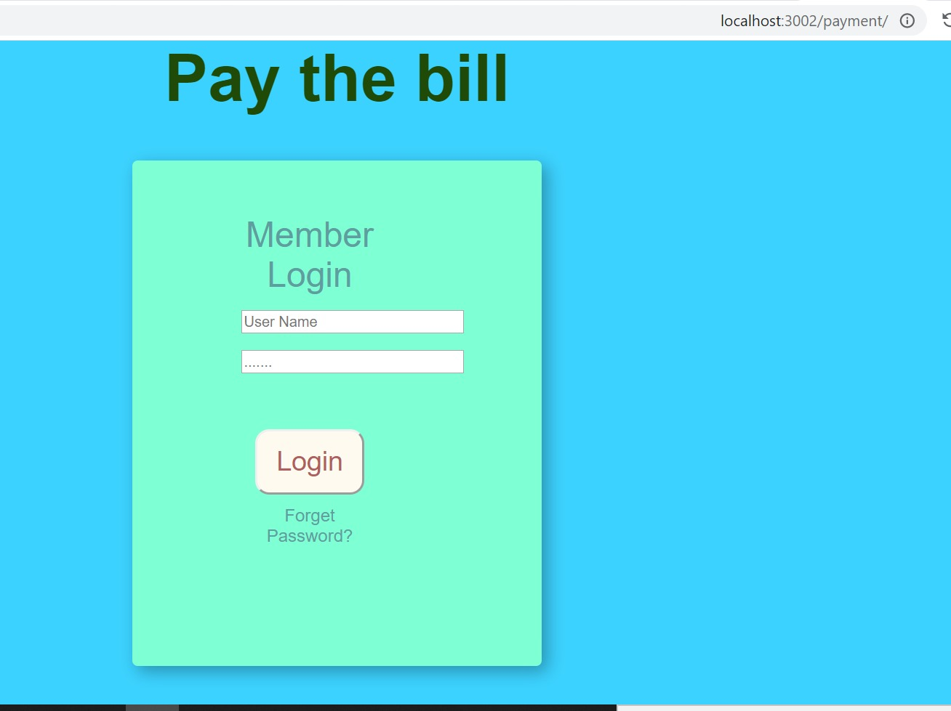
עמוד logIn
עמוד זה הוא העמוד אליו מגיע המשמש בעת הכניסה למערכת – דרכו הוא מתחבר ויכול להמשיך בגלישה באפליקציה.
בדוגמא:
localhost:3002/payment
לכל משתמש:
localhost:”host name”/payment
לצורך הולידציה במחשבים ללא התוכנה שצויינה בשקף הקודם בעת לחיצה על המקש login הצומת node_1(localhost3001) יקשר את הצומת הנוכחי לרשת.
עמוד זה, הוא עמוד הכניסה לאפליקציה payTheBill

Slide 9

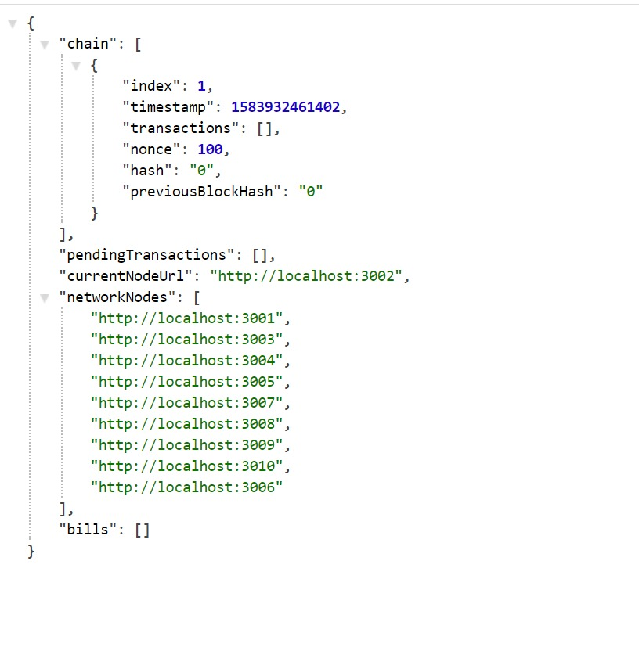
כעת ניתן לראות שכל הצמתים נמצאים תחת אותה רשת.

Slide 10
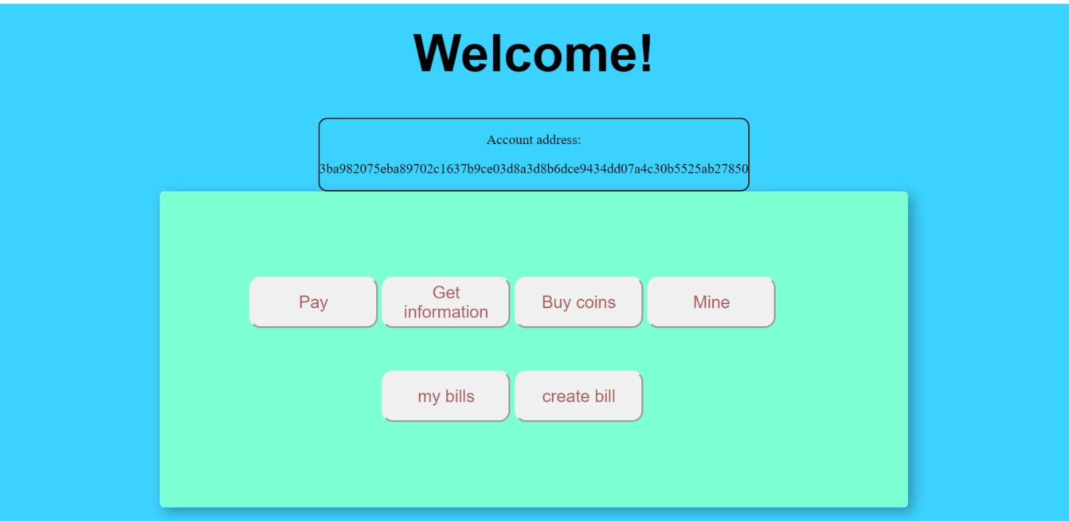
עמוד ראשי – localhost:”hostname”/connected - localhost:3002/connected
בעמוד הראשי, הלקוח יכול לראות את כתובתו ולפניו מספר אופציות:
pay-אפשרות לתשלום חשבונות ותשלום לחברים/שכנים.
Get Information: אפשרות לקבל מידע על עסקאות בלוקים וכתובות (לפי כתובות hash).
Buy coins- אפשרות לקניית מטבעות Ipay באמצעות כרטיס אשראי.
Mine- אפשרות לכריית העסקאות שבוצעו עד לנקודת הזמן הנתונה.
My bills- אפשרות לראות את החשבונות הקיימים של הלקוח שטרם שולמו.
Create Bill- אפשרות ליצור חשבון לתשלום ע"י חברות או אנשים פרטיים לחבריהם.
*מצב ההתחלה של כל משתמש הוא עם 100 מטבעות

Slide 11
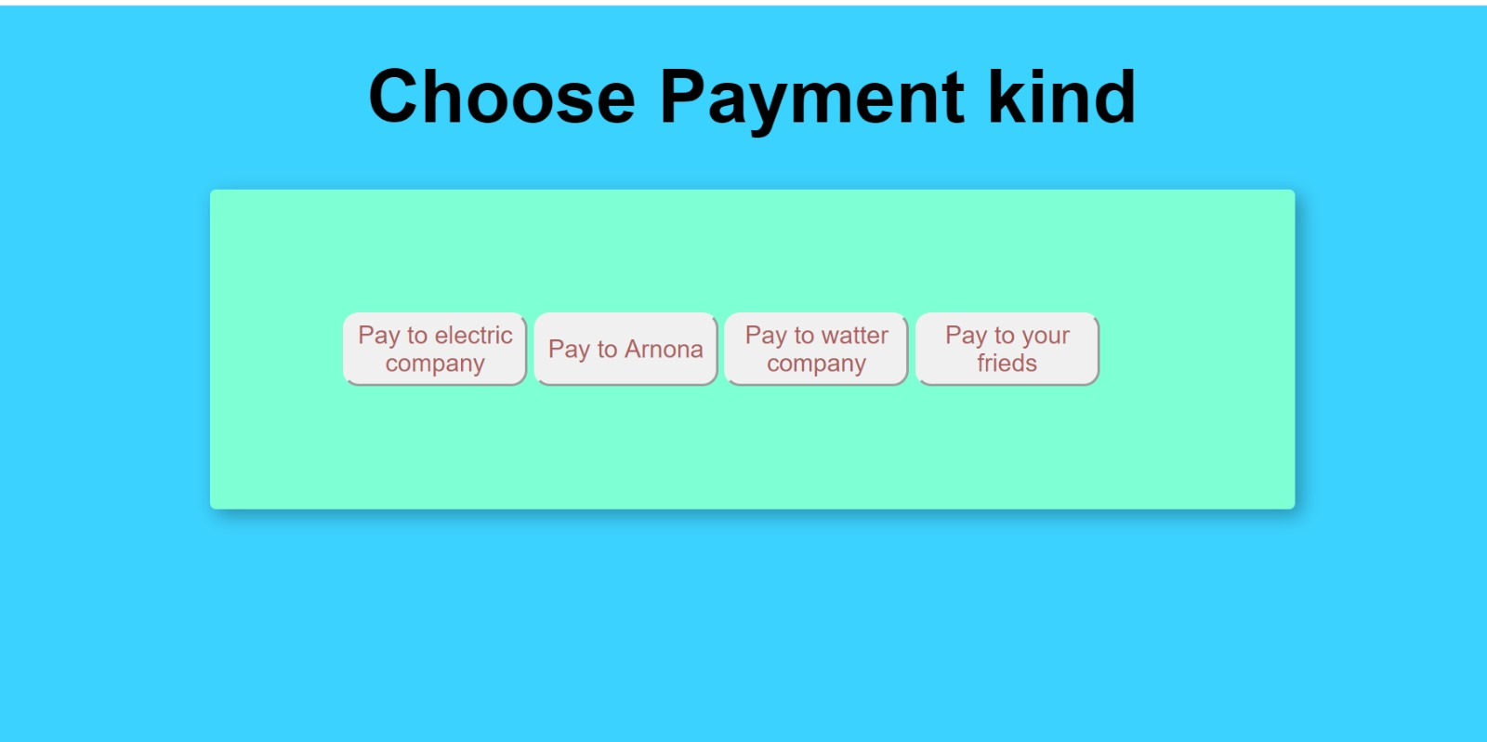
Pay
בעמוד זה יש אפשרות לשלם חשבונות לחברות השונות (חברת חשמל, עיריה- ארנונה, מים) או לאנשים שמשתמשים באפליקציה.

Slide 12
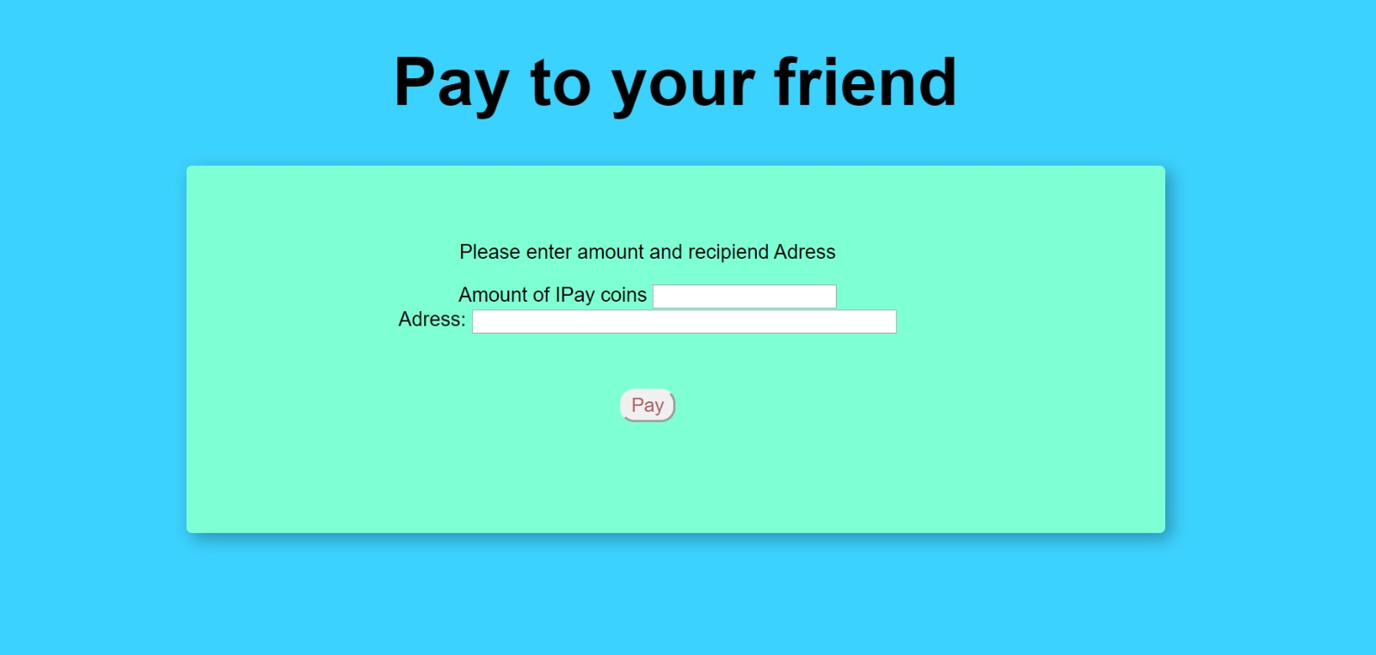
תשלום לאנשים פרטיים
בתשלום לאנשים פרטיים המשתמשים באפליקציה ובמטבע יש להכניס את כתובת הארנק של המקבל.

Slide 13
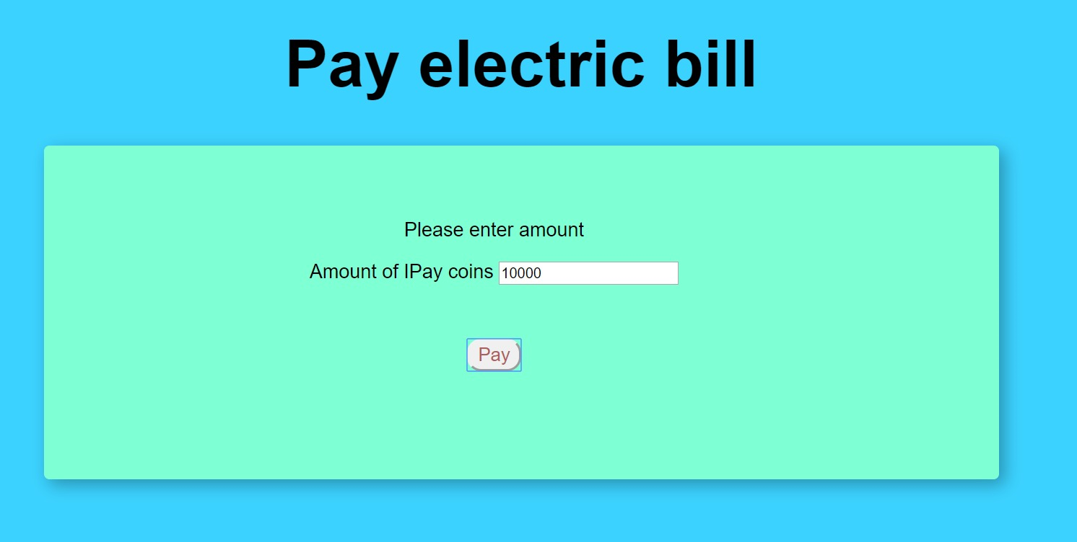
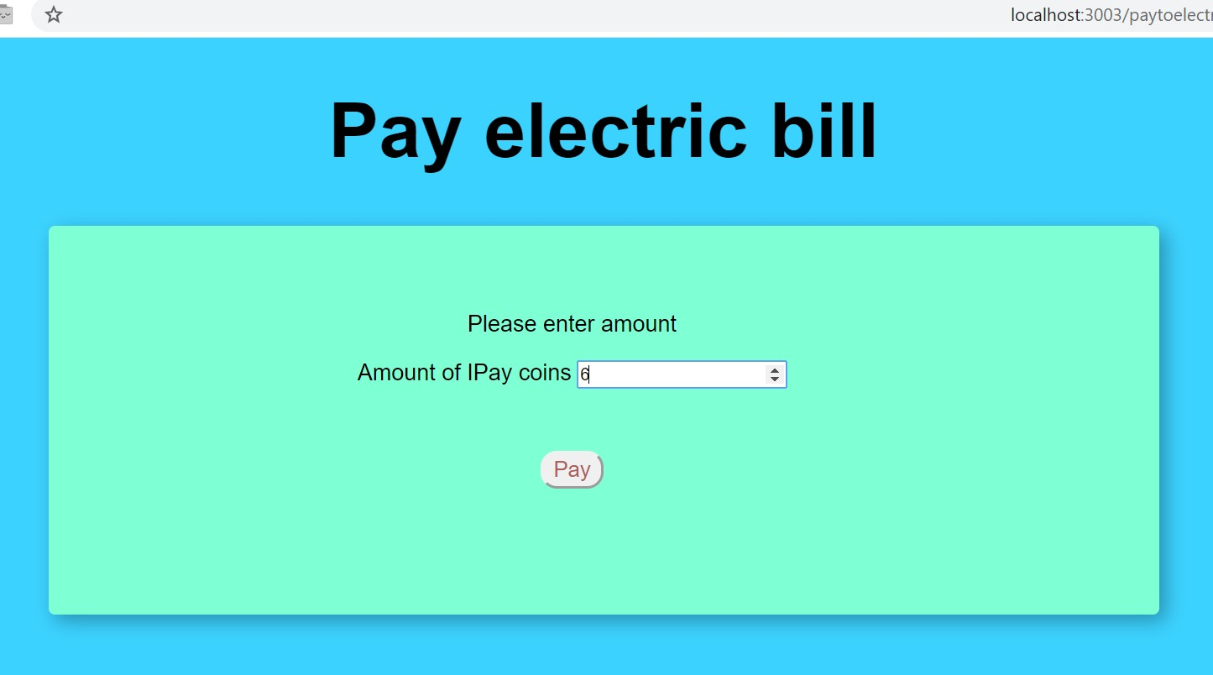
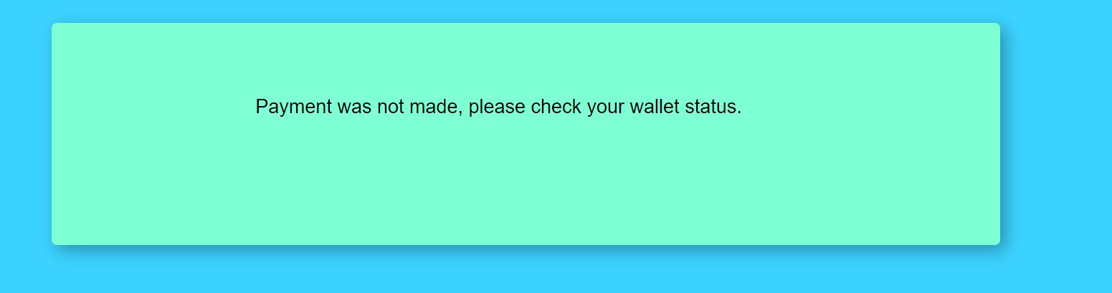
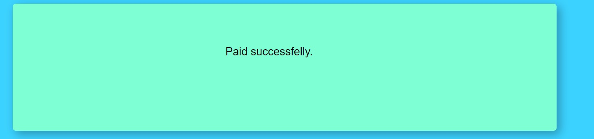
תשלום לחברות
בעת הגעה לתשלום לחברה מסויימת אין צורך להכניס את כתובת הhash שלה מפני שהוא הוכנס מראש לאפליקציה.
יש לציין, שכאשר נבצע תשלום ללא מספיק כסף האפליקציה תודיע לנו לבדוק את מצב הארנק.
כאשר יש מספיק כסף והעסקה בוצעה, האפליקציה תודיע לנו על כך גם

Slide 14
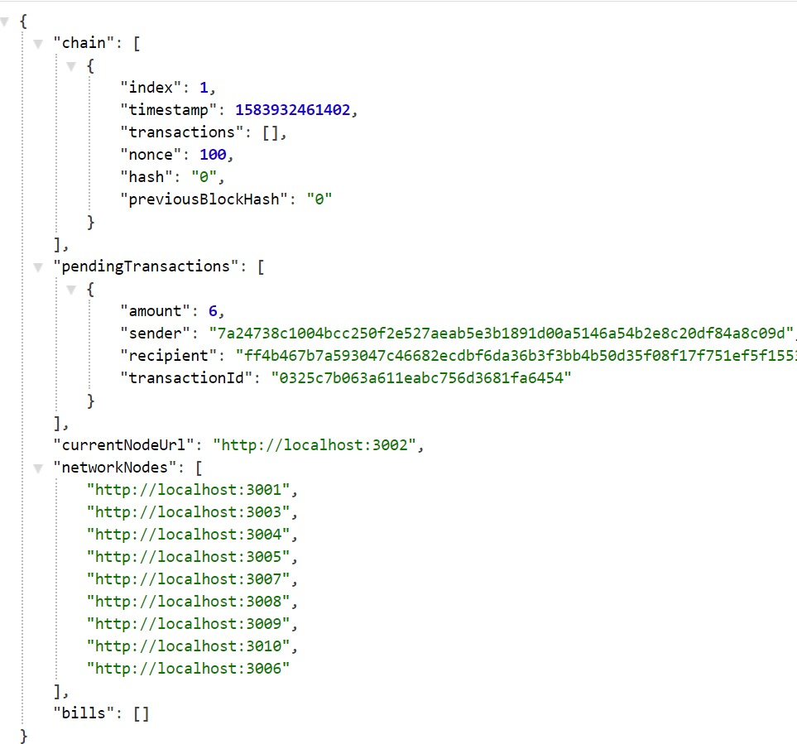
נוכל לראות שאכן בוצעה עסקה, העסקה בעלת סכום, כתובת השולח וכתובת המקבל. כרגע היא נמצאת ב-pending transactions מפני שעדיין לא נעשתה כרייה.

Slide 15
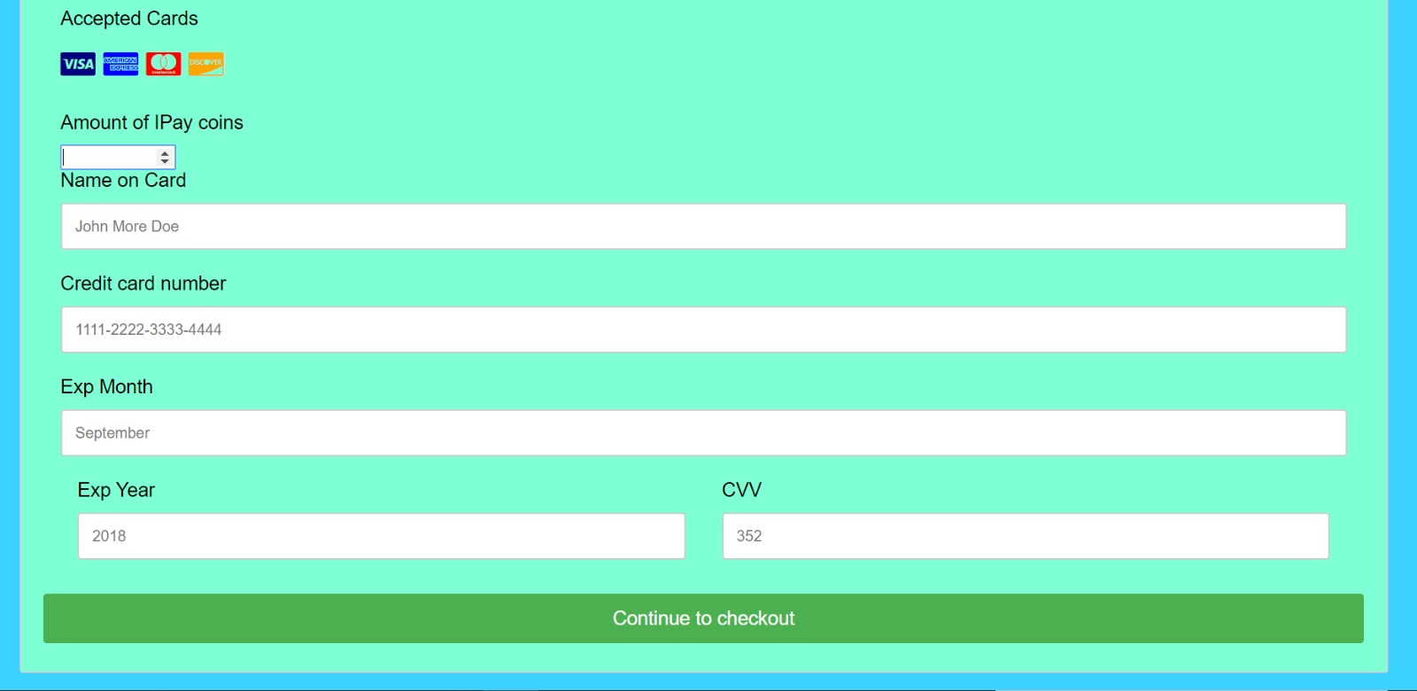
Buy coins
בעמוד זה ניתן לקנות מטבעות Ipay באמצעות כרטיס אשראי.

Slide 16
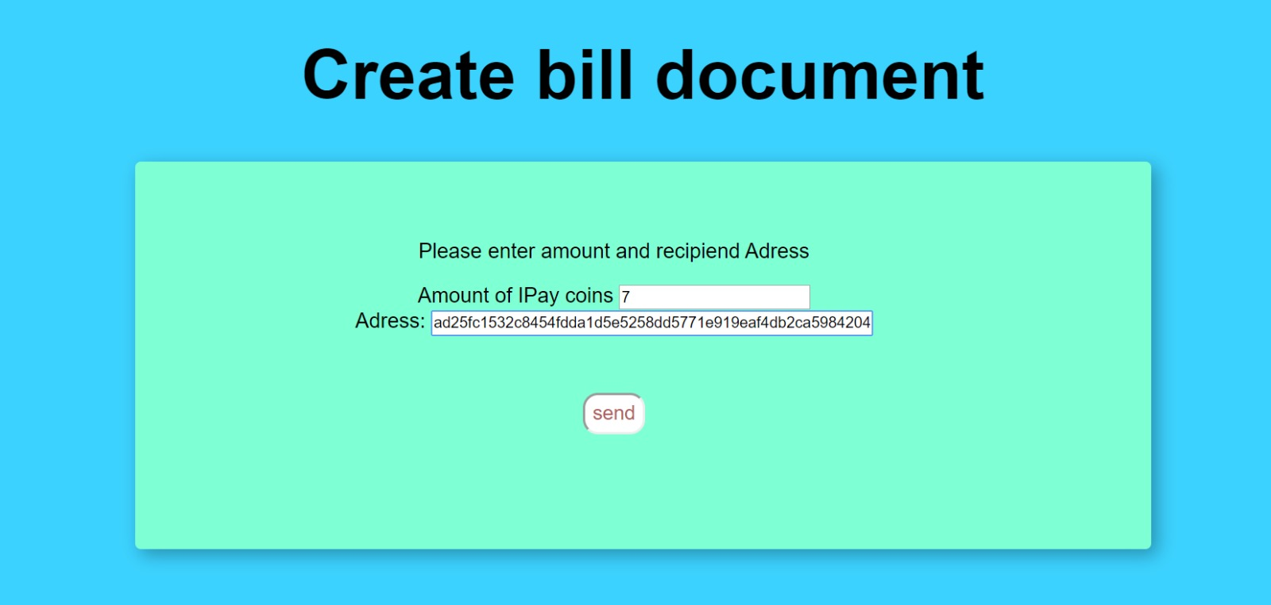
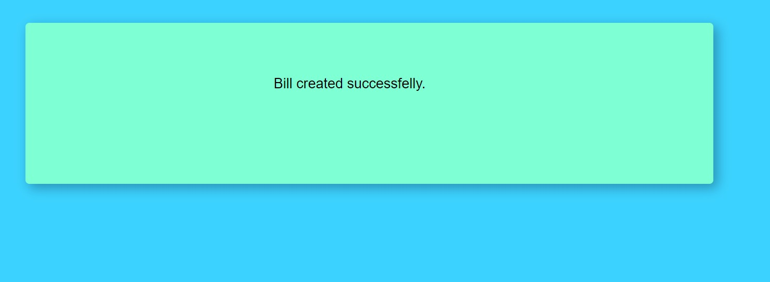
Create Bill
חברות או אנשים פרטיים יכולים לייצר חשבון ולשלוח לאדם שחייב להם כסף (שליחה לפני כתובת הארנק).

Slide 17
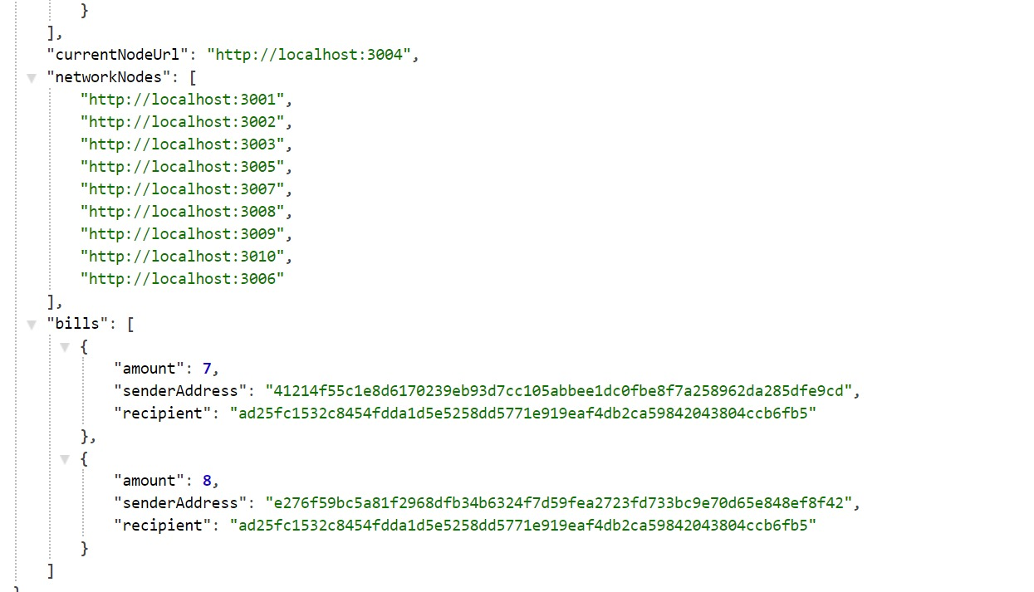
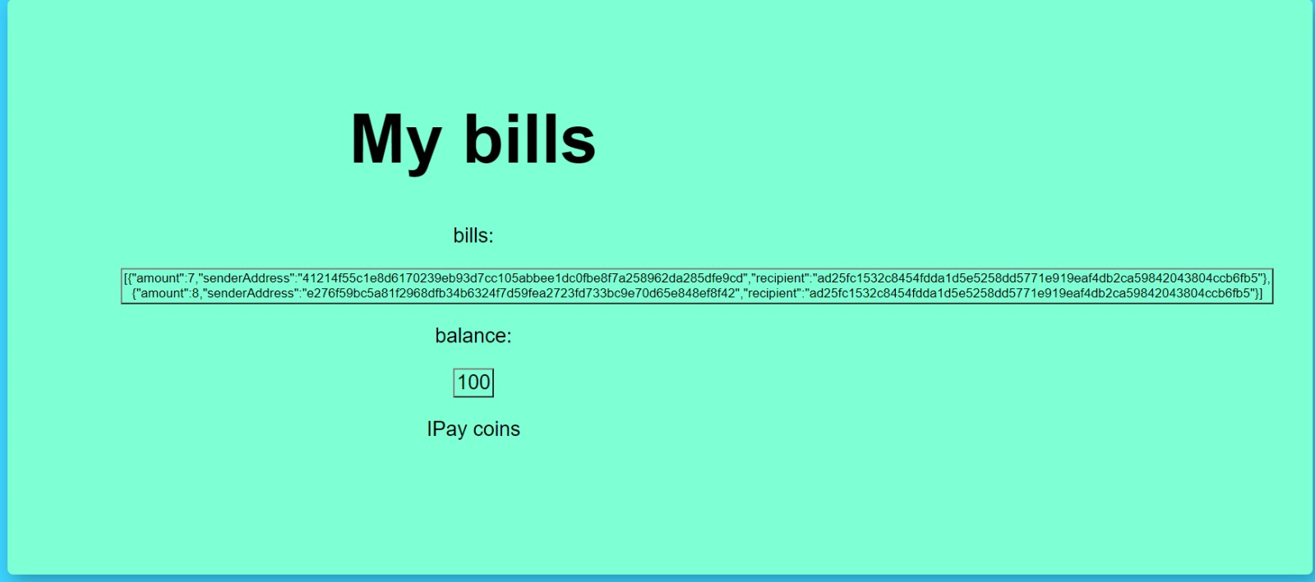
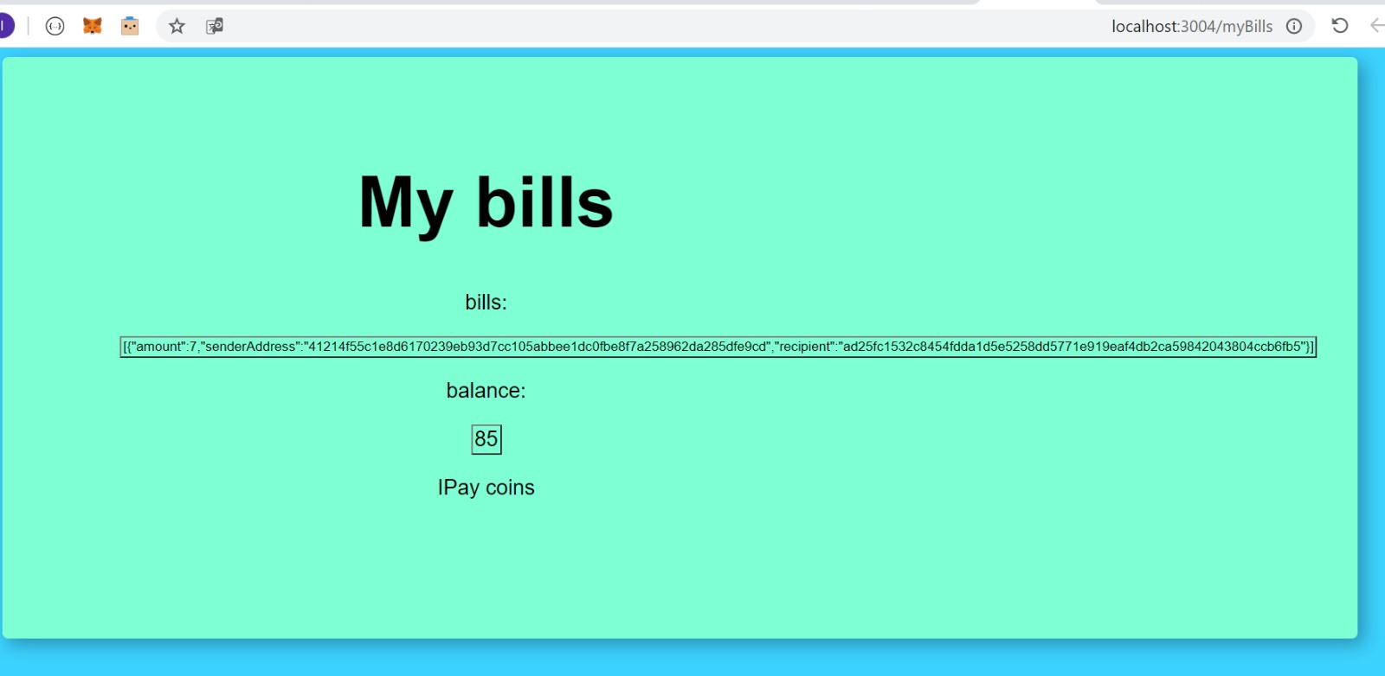
My bills
הלקוח יכול לראות את רשימת החשבונות שנשלחו אליו (מחברות או אנשים פרטיים) לאחר תשלום חשבון הוא נמחק מהרשימה ולא ניתן לראות אותו.
בנוסף, בעמוד זה ניתן לראות את סכום המטבעות הנוכחי בארנק.

Slide 18
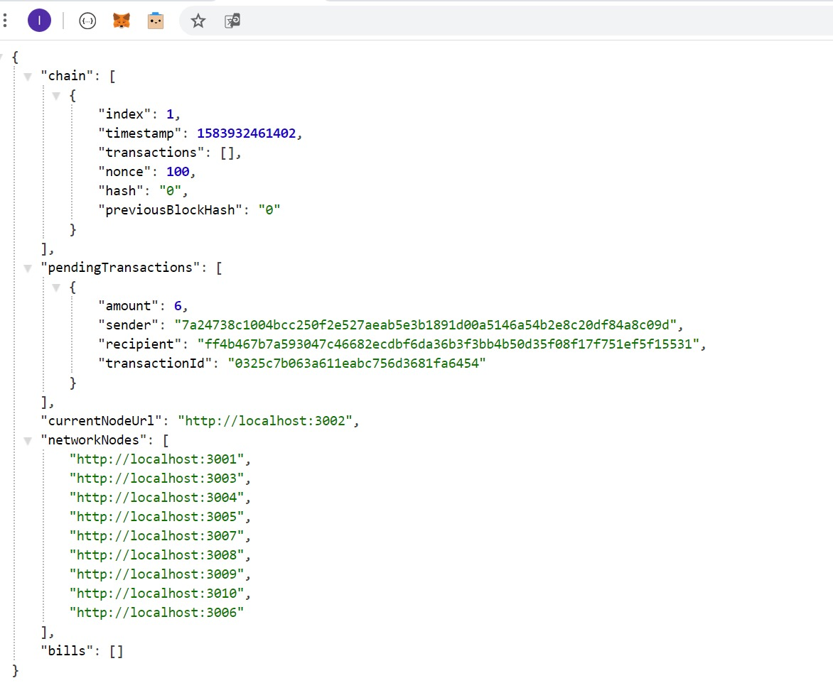
ניתן לראות שכאשר נכנסים דרך צומת אחר, לא ניתן לראות את החשבונות. לעומת העסקאות והבלוקים, החשבונות נראים רק למשתמש שקיבל אותם.

Slide 19
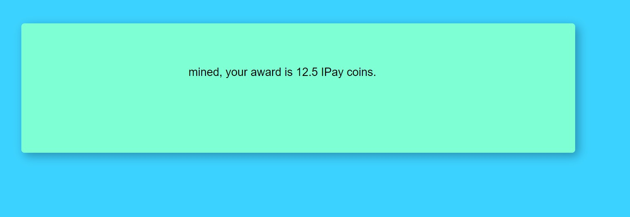
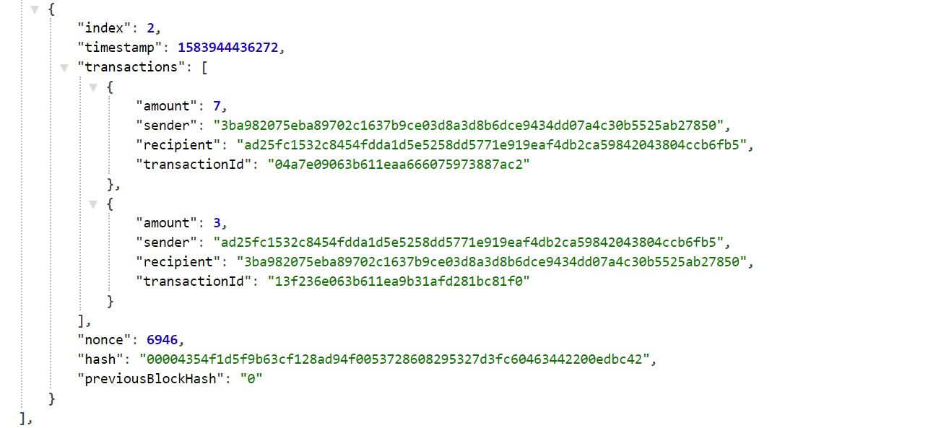
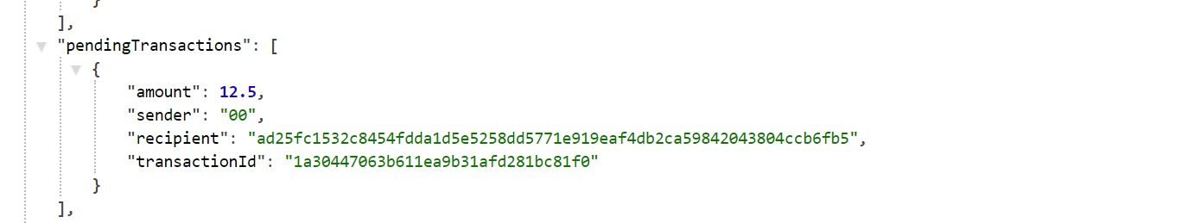
Mine
לאחר ביצוע כרייה נוצר בלוק חדש שבו העסקאות שהיו בpending transactions ולמערך pending transactions תכנס עסקה חדשה של 12.5 מטבעות שהן הפרס לכורה (את הפרס הוא יקבל בכריית הבלוק הבא).

Slide 20
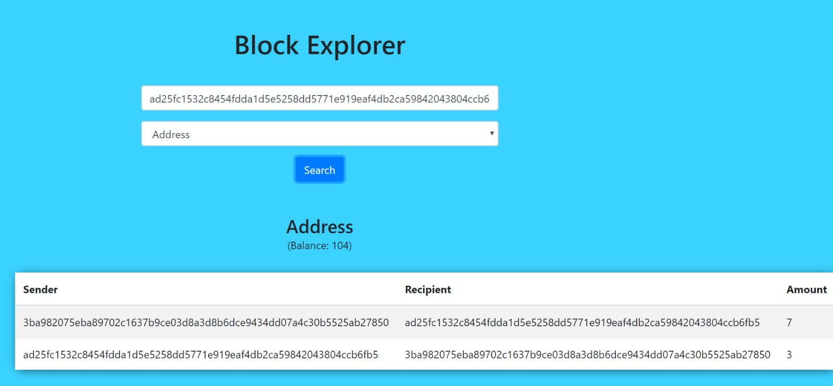
Get Information
על ידי הכנסת כתובת ניתן לראות את כל העסקאות שבוצעו ממנה או אליה ונכרו.

Slide 21
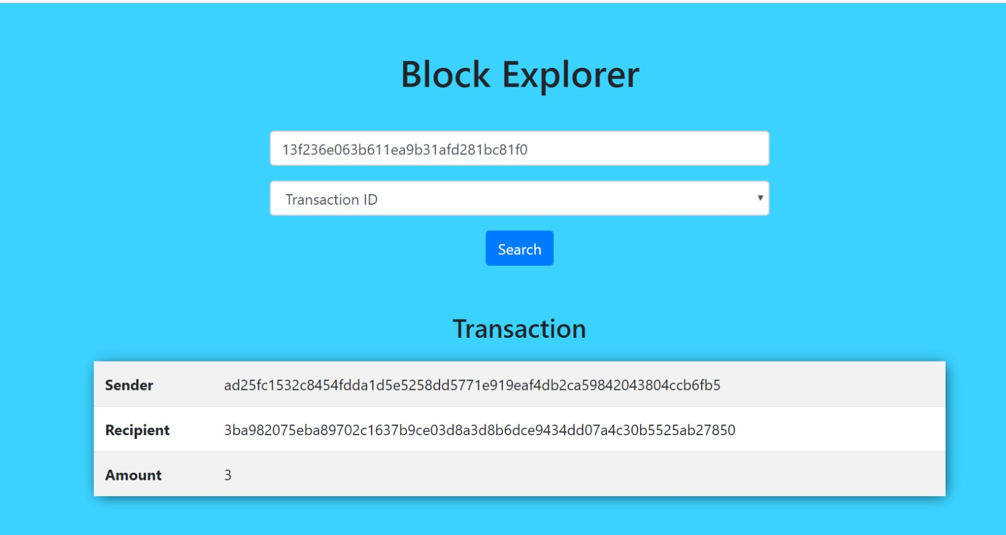
על ידי הכנסת כתובת hash של עסקה ניתן לראות את פרטיה.

Slide 22
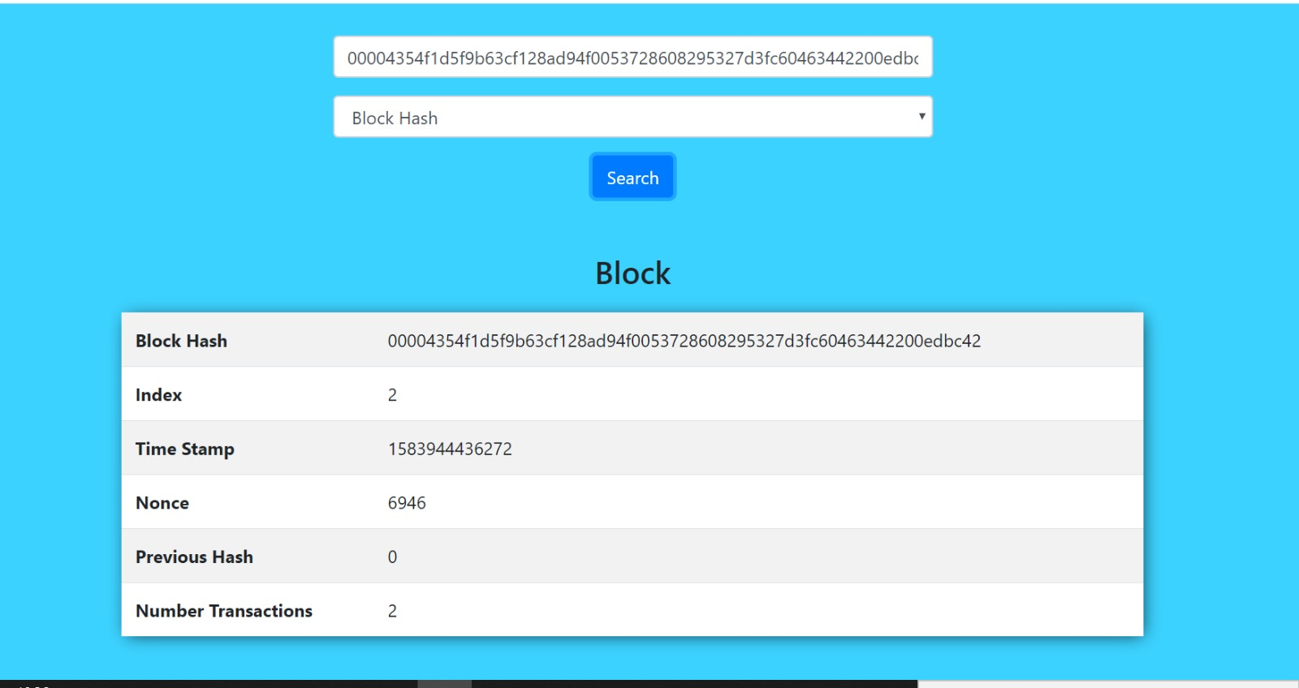
על ידי הכנסת כתובת hash של בלוק, ניתן לראות את פרטיו (מספר העסקאות, זמן הכרייה, הבלוק הקודם ובאיזה מקום הוא נמצא).

